Slide 1
DATOS GENERALES
SOCIODEMOGRAFÍA
BIOFÍSICO
BALANCE CLIMÁTICO
VISOR GEOGRÁFICO
Tablas que unen areas protegidas a data sociodemográfica.
Son las tablas que a Naty le interesan 19 de Enero
DATOS GENERALES
Nombre de área protegida: Nombre
Superficie del área protegida: Superficie en hectáreas
Comunas asociadas del área protegida: Nombre de comunas
Región: Nombre de Región
Provincia: Nombre de provincial
DATOS GENERALES
SOCIODEMOGRAFÍA
BIOFÍSICO
BALANCE CLIMÁTICO
VISOR GEOGRÁFICO
% pobreza comunal 2020**
La pobreza incluye la no pobreza y la pobreza extrema
Situación ocupacional*
Trabajó al menos 1 hora la
semana pasada?
Frecuencia Alfabetismo*
Sabe leer y escribir?
Por etnia y migración
https://github.com/Sud-Austral/ds_semanario/blob/main/tablas%20socioeconomicas%20al%20semanario/ap_Porcentaje_de_pobreza_1.xlsx
https://github.com/Sud-Austral/ds_semanario/blob/main/tablas%20socioeconomicas%20al%20semanario/ap_trabajo_1_hora_la_semana_pasada_2.xlsx
https://github.com/Sud-Austral/ds_semanario/blob/main/tablas%20socioeconomicas%20al%20semanario/ap_Sabe%20leer%20y%20escribir_3.xlsx
Pertenecia a pueblo indigena*
Pertenece a algún pueblo indígena? A cual?
Esperanza de vida**
Esperanza de vida al nacer
Frecuencia de ruralidad*
Cantidad de personas que
viven en un ambiente rural o urbano.
https://github.com/Sud-Austral/ds_semanario/blob/main/tablas%20socioeconomicas%20al%20semanario/ap_pertenencia_a_pueblo_indigena_4.xlsx
https://github.com/Sud-Austral/ds_semanario/blob/main/tablas%20socioeconomicas%20al%20semanario/ap_esperanza_de_vida_5.xlsx
https://github.com/Sud-Austral/ds_semanario/blob/main/tablas%20socioeconomicas%20al%20semanario/ap_ruralidad_6.xlsx
Nota: la variable en cuestión se denomina simplemente “variable”
Nota:
1 Los gráficos deberán ser filtrados por municipio cuando corresponda.
** Se espera que los datos de población tengan una serie de tiempo larga:
Para ello se interpola con los datos que tenemos construídos que a la fecha son:
1 % de pobreza.
2. Esperanza de vida.
* La data se extrae con información para hacer filtros sobre: Etnia, comuna, sexo y alfabetismo.

Slide 2
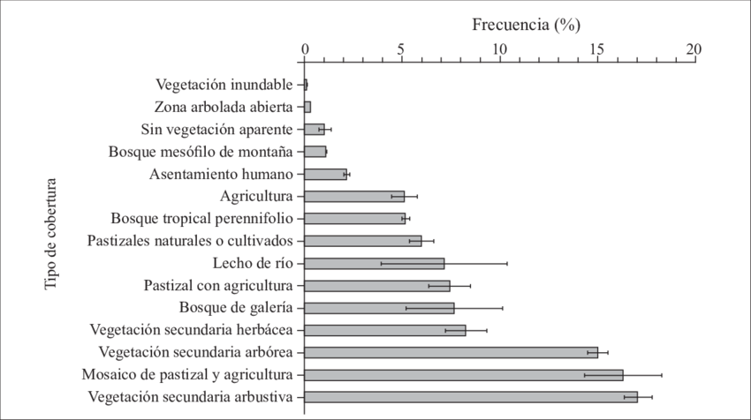
DATOS GENERALES
SOCIODEMOGRAFÍA
BIOFÍSICO
BALANCE CLIMÁTICO
VISOR GEOGRÁFICO
DATOS GENERALES
Nombre de área protegida: Nombre
Superficie del área protegida: Superficie en hectáreas
Comunas asociadas del área protegida: Nombre de comunas
Región: Nombre de Región
Provincia: Nombre de provincial
DATOS GENERALES
SOCIODEMOGRAFÍA
BIOFÍSICO
BALANCE CLIMÁTICO
VISOR GEOGRÁFICO
BIOFÍSICO
Cobertura y uso de suelo – Nivel 1
BIOFÍSICO
Cobertura y uso de suelo – Nivel 2
BIOFÍSICO
Mapa de Cobertura y uso de suelo – Mapa en Leafleat

